Slide 1
나의제안

Slide 2
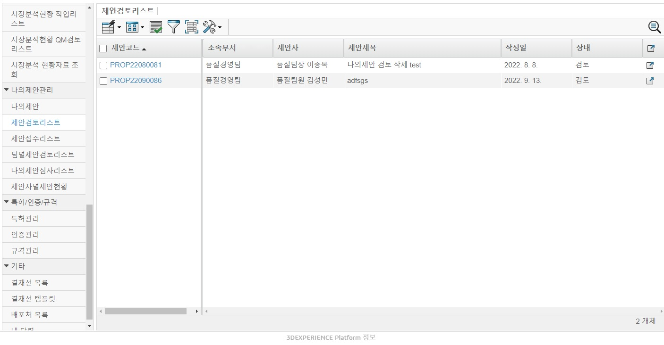
제안검토 리스트
왼쪽 메뉴의 나의제안관리-제안검토리스트를 클릭하면 현재 접속 계정으로 제안검토 대상인 나의제안
리스트를 확인할수 있습니다.

Slide 3
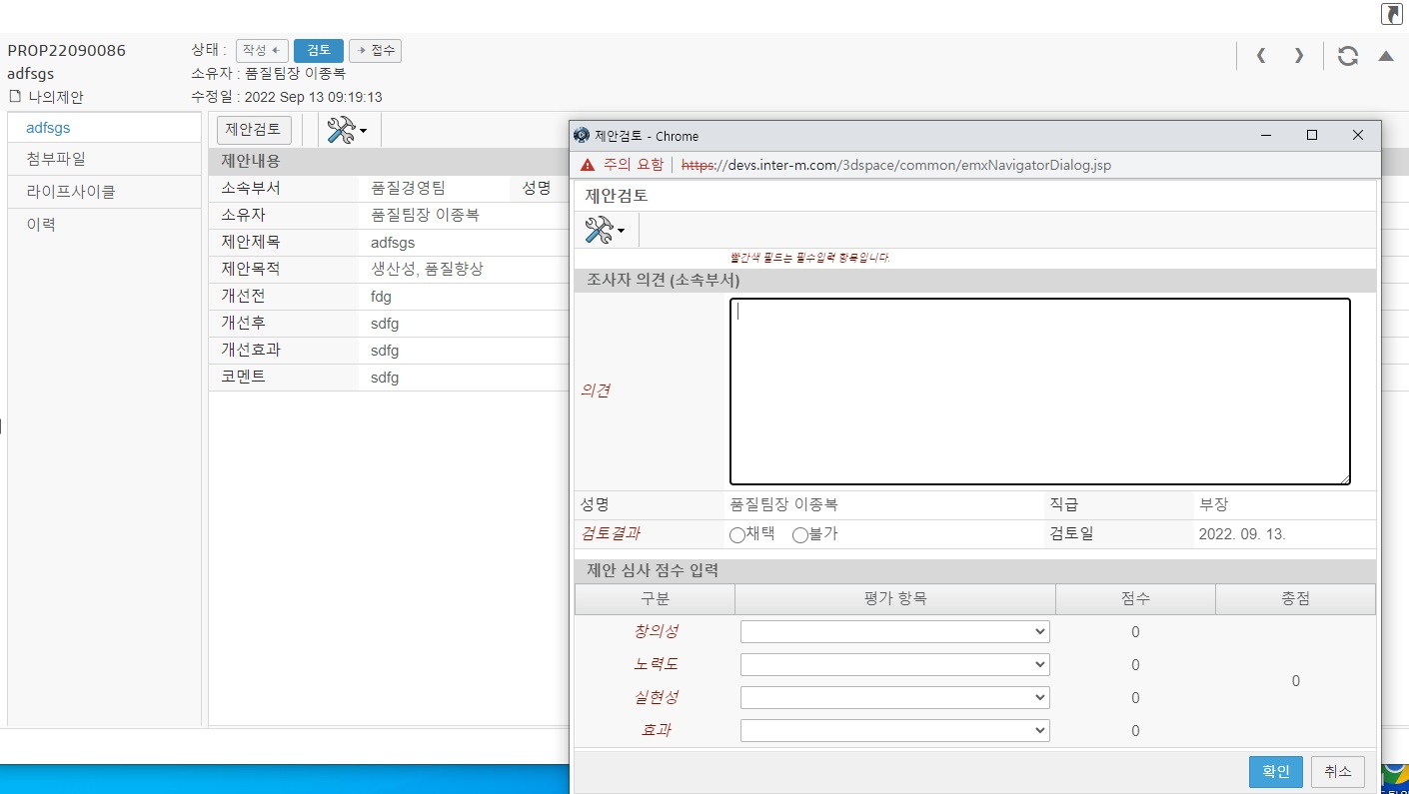
제안검토
선택한 제안명을 클릭후 제안검토 버튼을 클릭하면, 제안검토 결과를 입력할 수 있습니다.

Slide 4
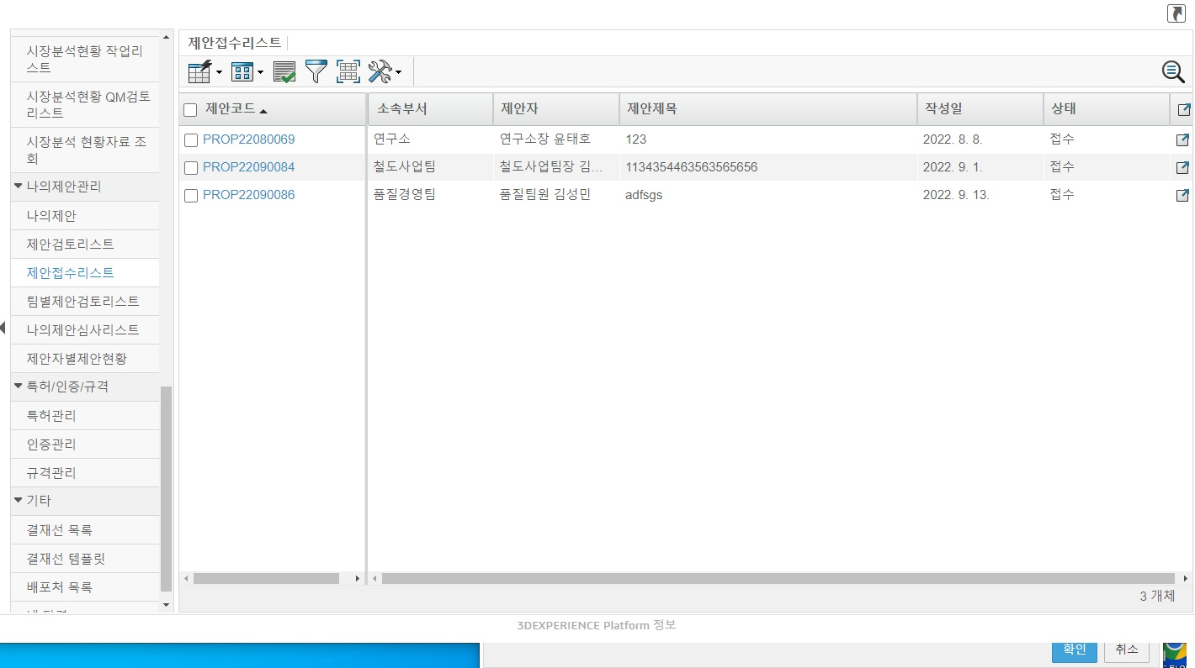
제안접수 리스트
왼쪽메뉴의 나의제안관리-제안접수리스트 를 클릭하면 접수대상인 나의제안리스트를 확인할 수 있습니다.

Slide 5
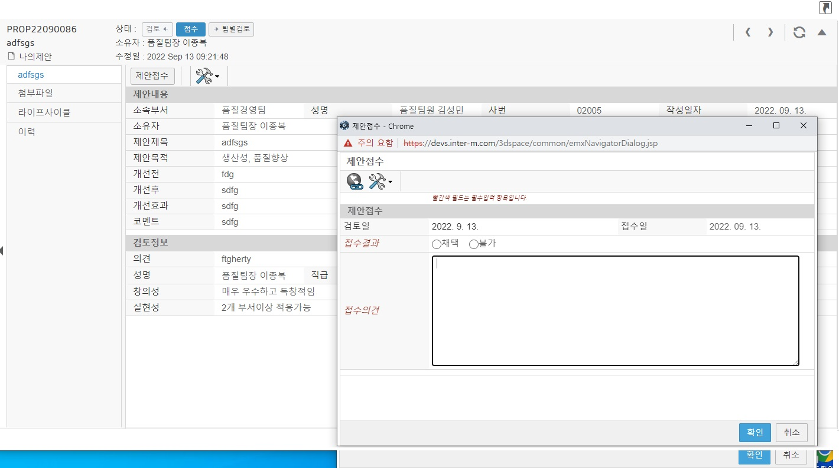
제안접수
나의제안 문서를 클릭후 제안접수 버튼을 누르면 접수정보를 입력할 수 있습니다.

Slide 6
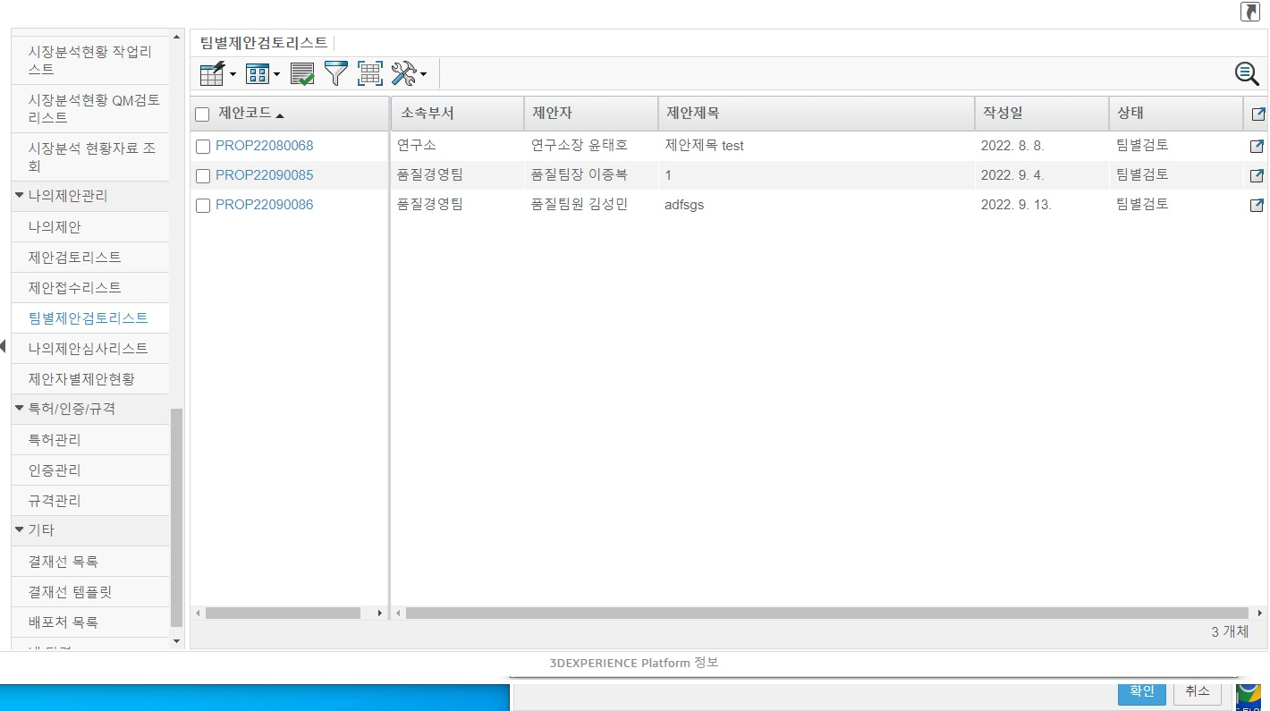
팀별제안검토리스트
나의제안관리-팀별검토리스트 를 누르면 팀별검토 대상인 제안문서리스트를 확인할 수 있습니다.

Slide 7
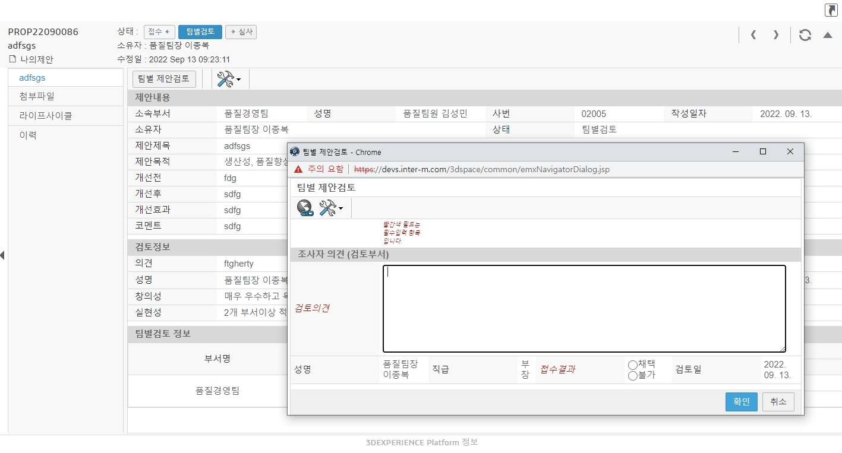
팀별제안검토
제안문서를 선택하고 팀별 제안검토 버튼을 누르면 팀별검토 결과를 입력할 수 있습니다.

Slide 8
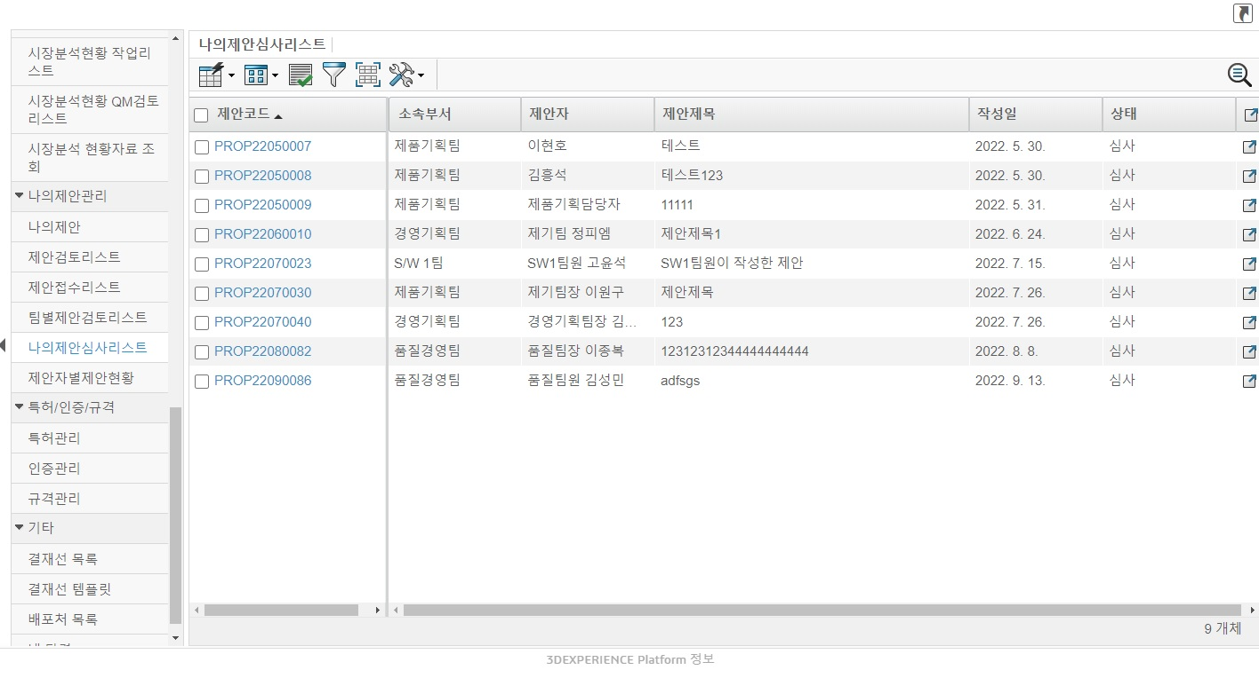
제안심사 리스트
나의제안관리-나의제안심사리스트 를 누르면 심사대상인 제안문서 리스트를 확인할 수 있습니다.

Slide 9
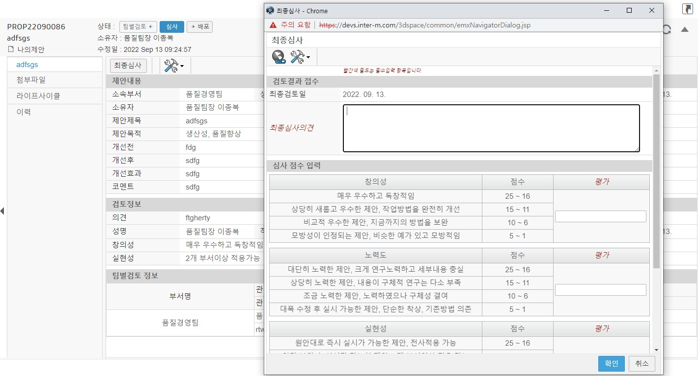
제안심사
제안문서를 클릭후 최종심사 버튼을 누르면 최종심사 결과를 입력할 수 있습니다.

Slide 10
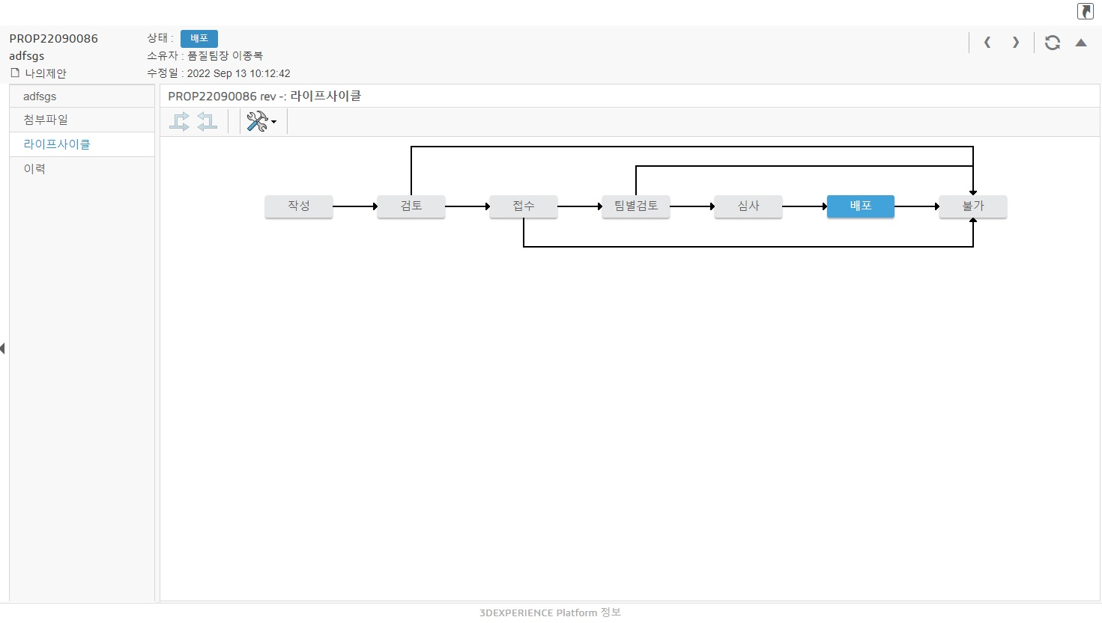
최종심사 완료
심사가 완료된 제안문서

Slide 11
ECO

Slide 12
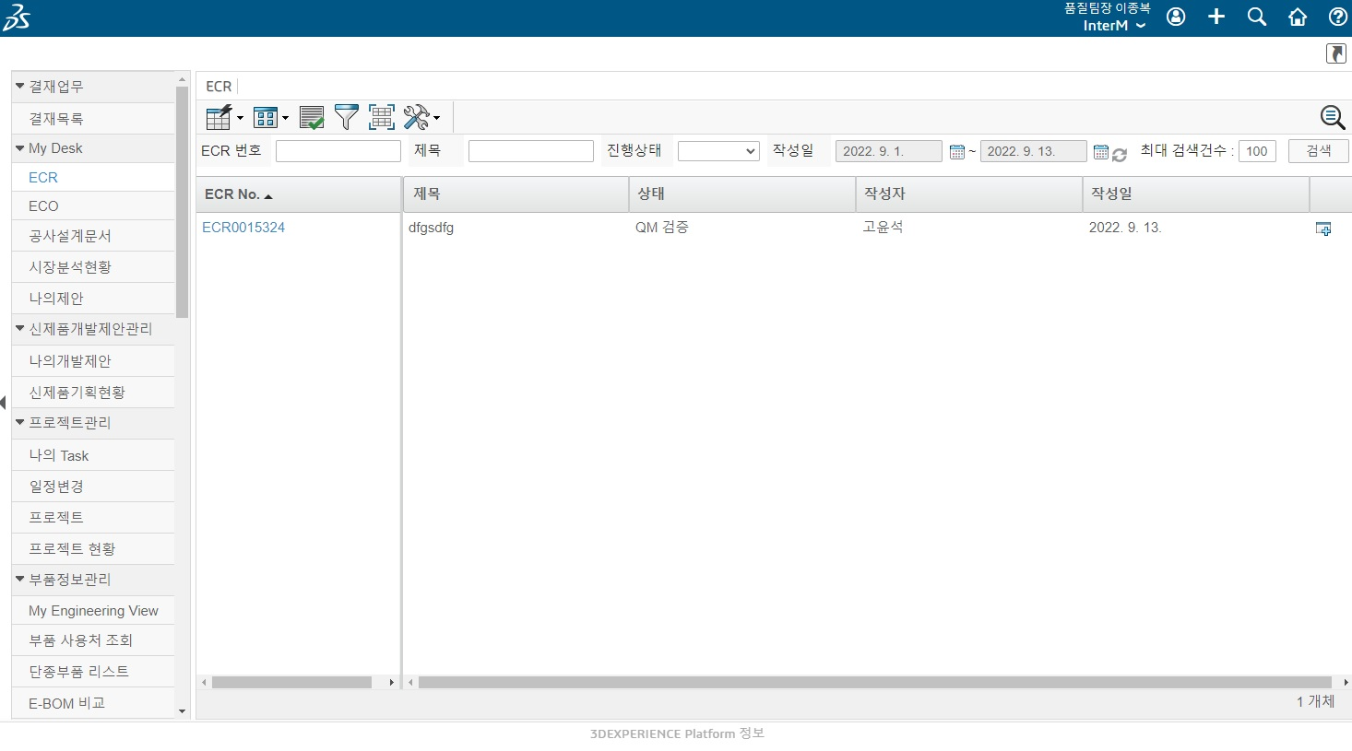
QM검증 ECR 리스트
My Desk – ECR 버튼을 누르면 현재 접속계정으로 처리대상인 ECR 리스트를 확인할 수 있으며, 이중에
상태가 QM검증인 ECR이 QM검증 대상인 ECR입니다.

Slide 13
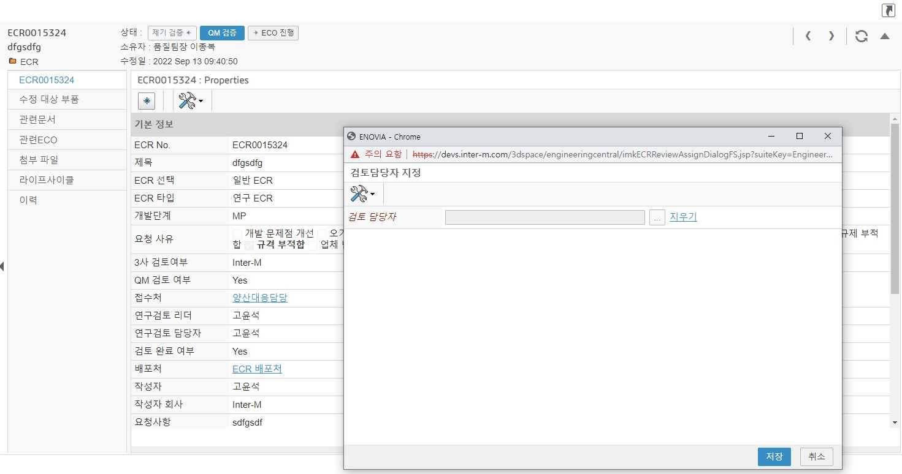
QM검증 담당자지정
QM검증 대상인 ECR 클릭후 * 버튼을 눌러 검토담당자를 지정할 수 있습니다.

Slide 14
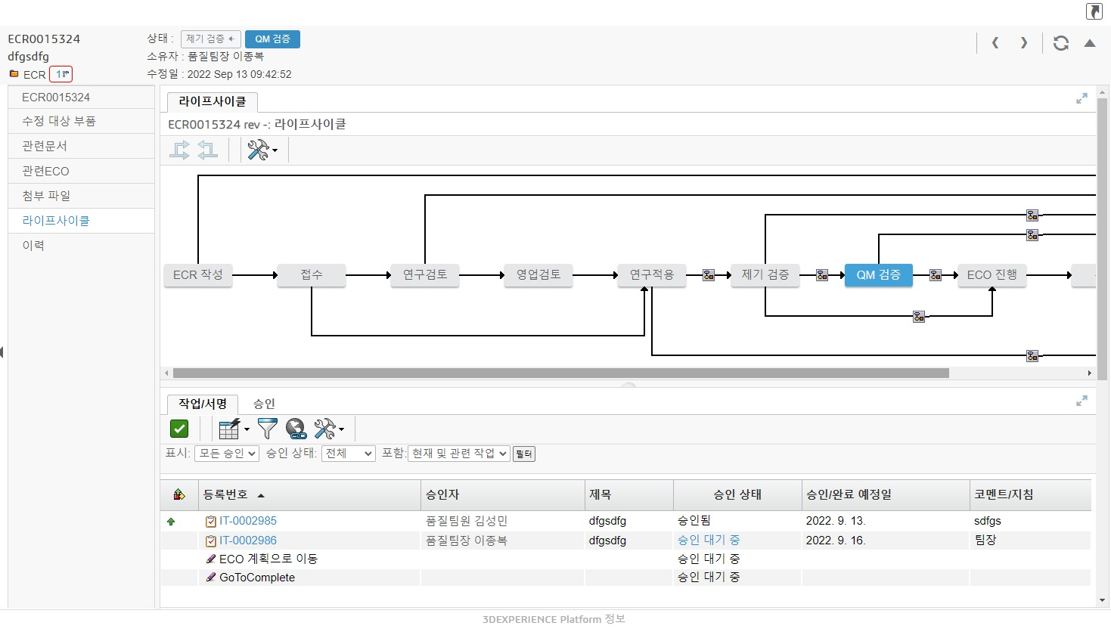
QM검증 결재리스트
QM검토가 완료된 ECR을 클릭하여 라이프사이클 메뉴를 누르면 진행중인 결재선을 열람할 수 있습니다.

Slide 15
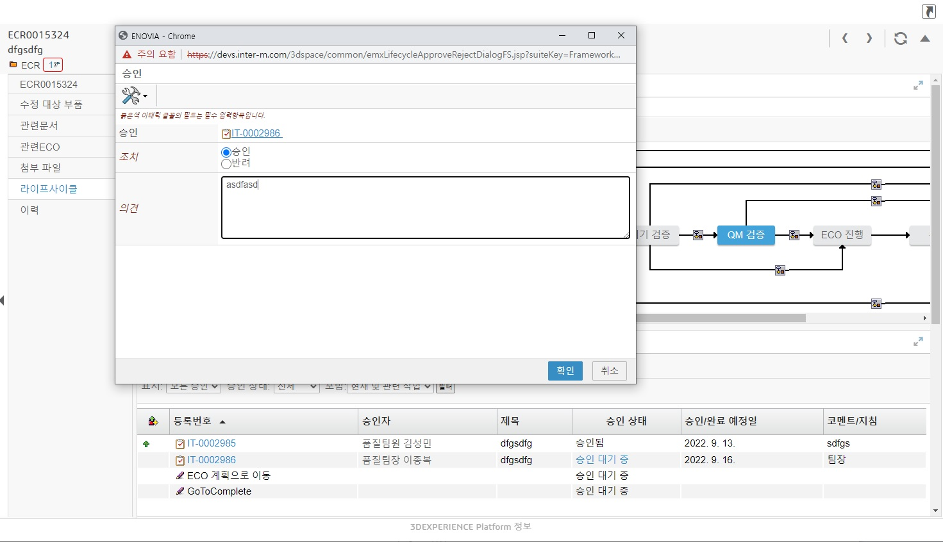
QM검증 결재
현재 진행중인 결재선의 승인대기중 글씨를 클릭하면 결재를 진행할 수 있습니다.

Slide 16
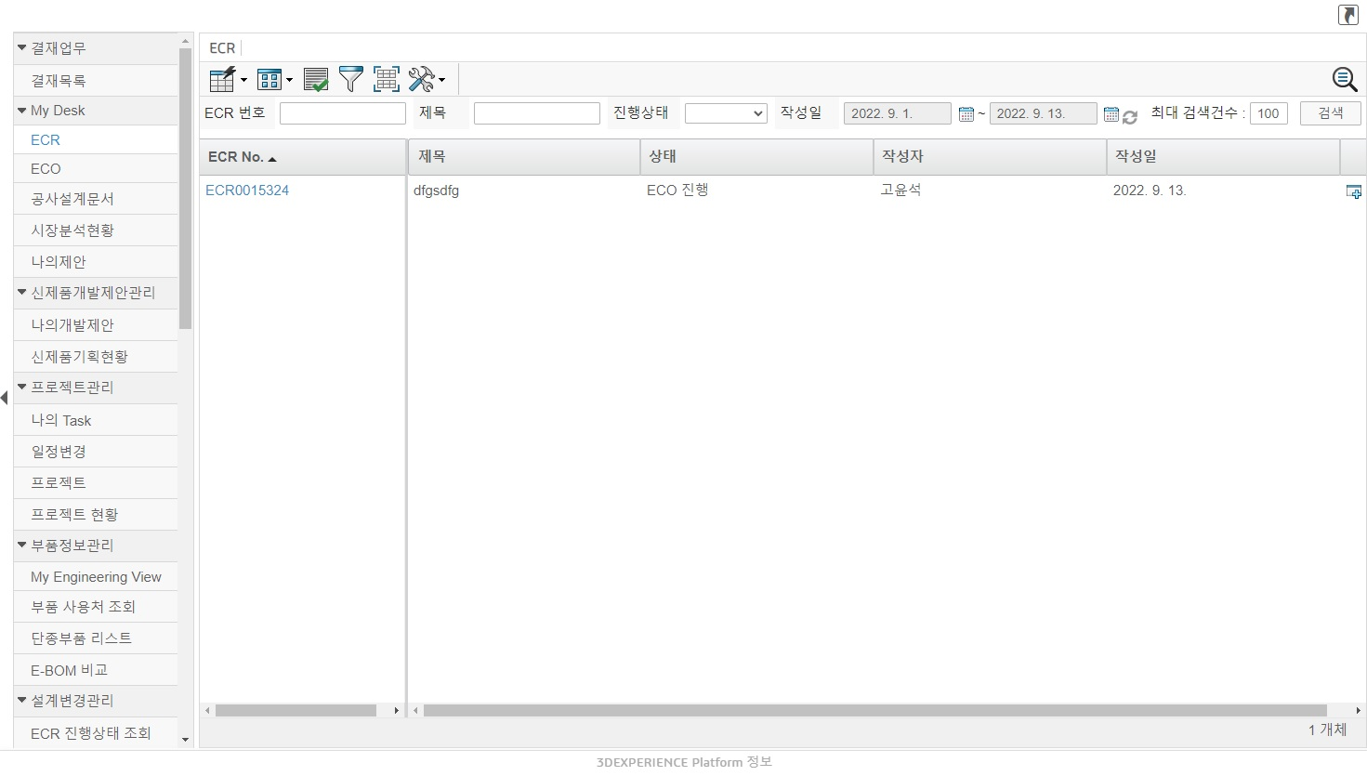
ECO진행 ECR 리스트
My Desk-ECR 버튼을 눌러뜨는 ECR 리스트중에 상태가 ECO 진행인 ECR은 ECO 진행상태인 ECR입니다.

Slide 17
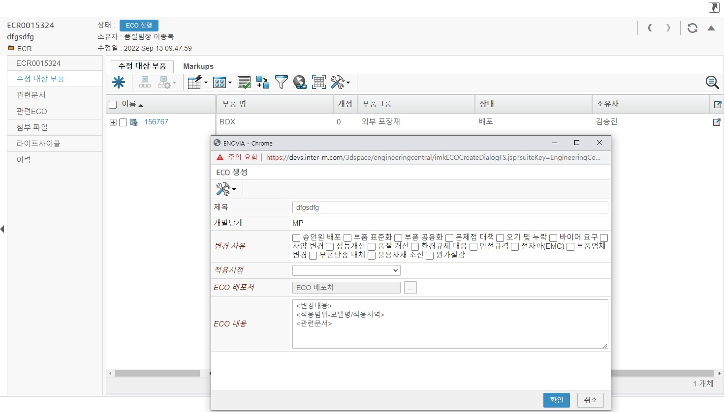
ECO진행 ECR
ECO 진행상태인 ECR을 클릭후 수정대상부품 메뉴로 들어가면 *표 표시된 버튼을 눌러 ECO를 생성할 수
있습니다.

Slide 18
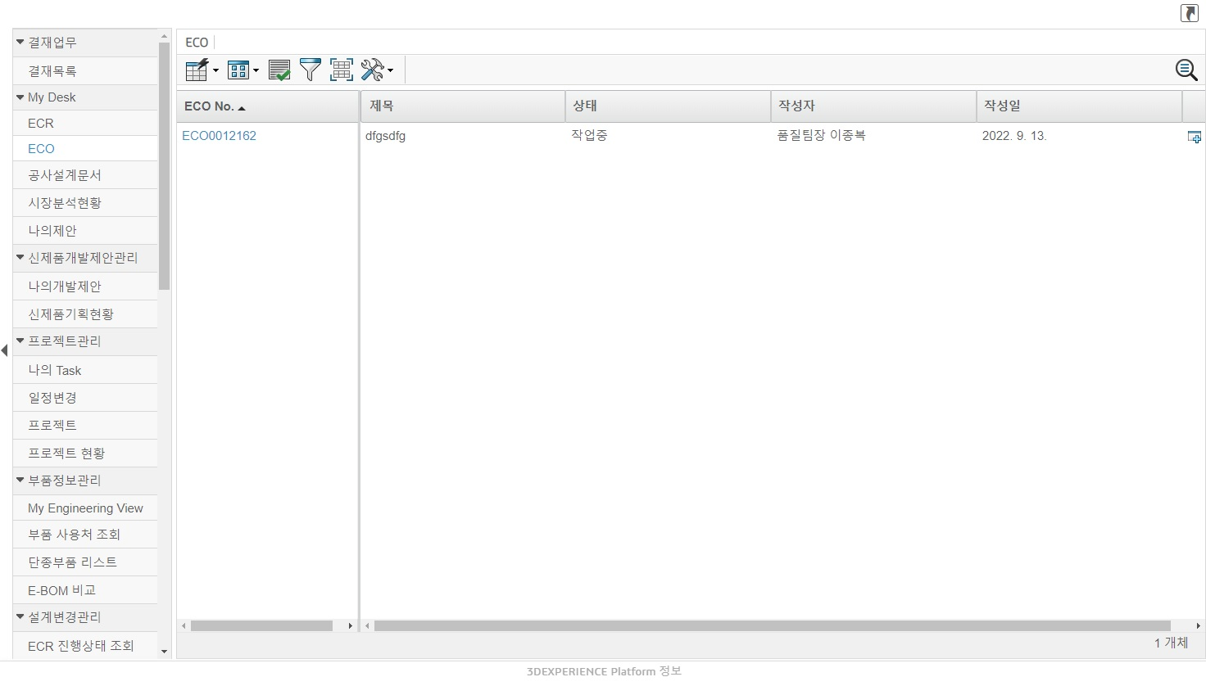
생성된 ECO
My Desk-ECO 버튼을 누르면 생성된 ECO리스트를 확인할 수 있습니다.

Slide 19
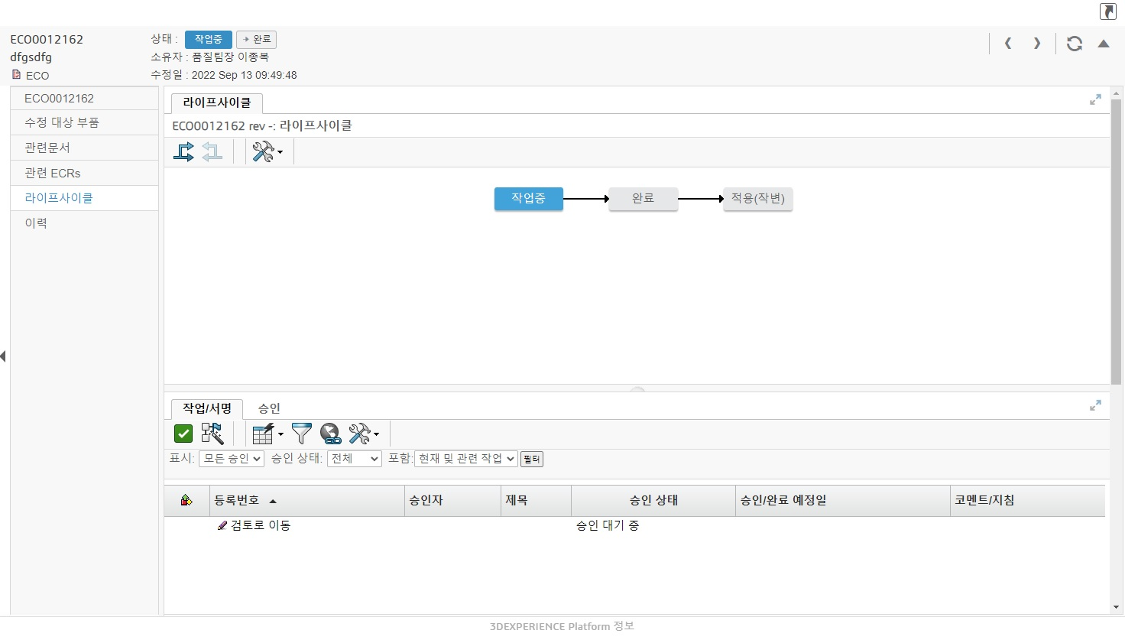
ECO 결재
진행중인 ECO를 클릭하여 라이프사이클 메뉴로 들어가면 버튼을 눌러 완료할 수 있습니다.

Slide 20
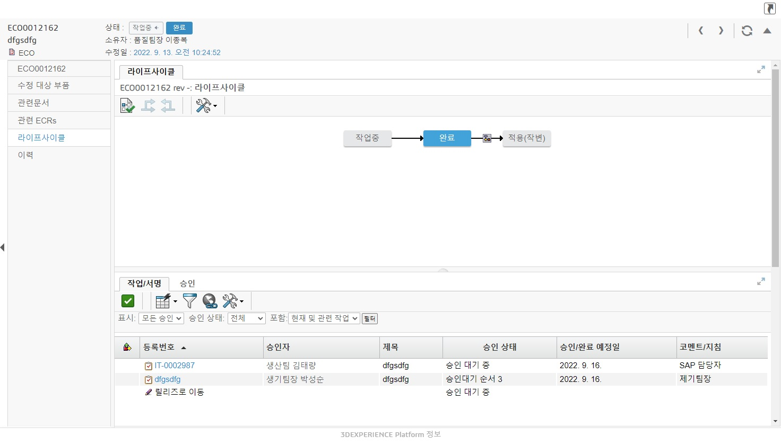
ECO 결재완료
결재가 완료된 ECO

